Slide 1
VẺ ĐẸP QUANH EM
Tuần 19
Bài
2
LUYỆN TẬP
Mở rộng vốn từ về các mùa;
Dấu chấm, dấu chấm hỏi (Tiết 4)
Trang 14

Slide 3
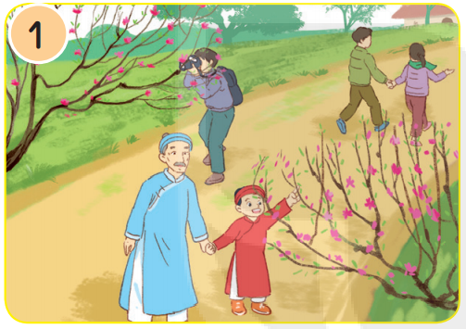
Mùa | Đặc điểm
Mùa xuân
- không khí ấm áp, nắng nhẹ
- cây cối đâm chồi nảy lộc, nhiều loài hoa nở (hoa đào, hoa mai…)

Slide 4
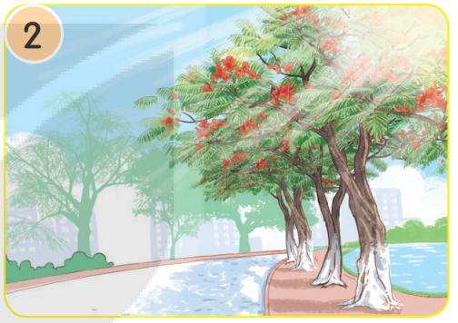
Mùa | Đặc điểm
Mùa hạ
- nóng bức, oi ả, nắng gắt và chói chang; có mưa rào
- phượng vĩ đỏ thắm, cây xanh lá, nhiều quả chín

Slide 5
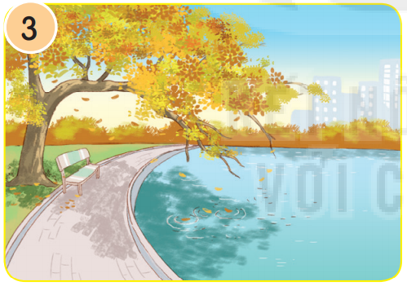
Mùa | Đặc điểm
Mùa thu
- lành lạnh (se lạnh), bầu trời trong xanh, nắng nhẹ, gió nhẹ (gió heo may)
- một số cây thưa lá/ rụng lá, một số cây lá úa vàng

Slide 6
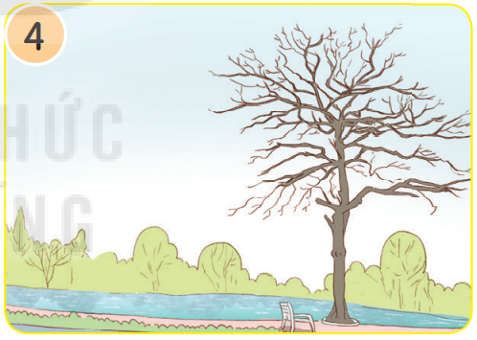
Mùa | Đặc điểm
Mùa đông
- lạnh, khô hanh, rét buốt, ít mưa, mưa phùn gió bấc, trời u ám
- một số loài cây trơ cành, trụi lá

Slide 8
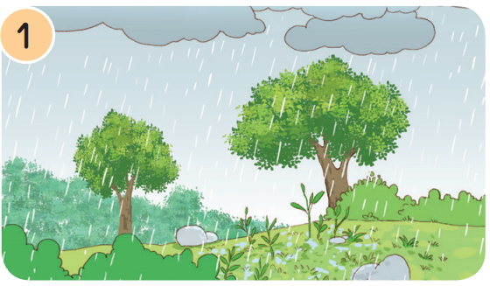
Mùa | Đặc điểm
Mùa mưa
- mưa nhiều, mát mẻ, mưa đến rất nhanh và đi cũng rất nhanh, vừa mưa đã nắng; đôi khi mưa rả rích kéo dài cả ngày;… cây cối tươi tốt, mơn mởn,…

Slide 9
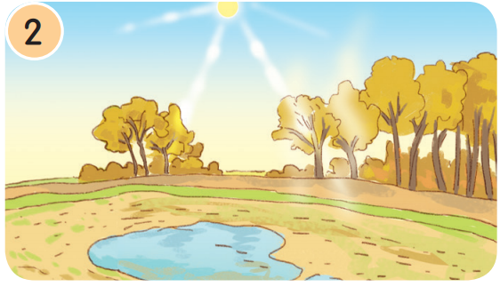
Mùa | Đặc điểm
Mùa khô
- nắng nhiều, ban ngày trời nóng, mưa rất ít, đất đai nứt nẻ vì khô hạn, thiếu nước…

Slide 10
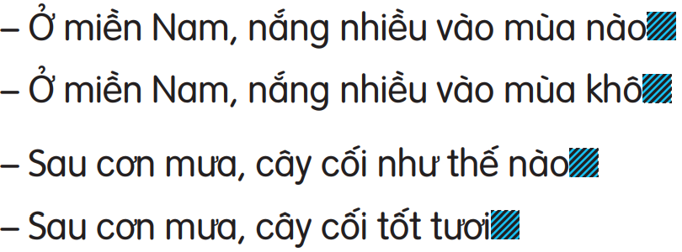
?
.
?
.
?
.

Slide 12
Kết nối
Tìm hiểu thêm về các mùa.
Định hướng tiếp theo
Viết đoạn văn tả một đồ vật

Slide 13
Tạm biệt các con!

